Slide 1
Robust 2026 prostorová data v erku
Hotel Vydra / Srní

Slide 2

About me
Jindra Lacko
PhD student KEKO
 jindra.lacko@vse.cz
 www.jla-data.net
 jlacko/robust-2026

Slide 3
Agenda
Prostorová data – čím jsou jiná?
Implementace v erku
Příklady využití
    Tvorba map
    Matice sousedství
    Matice vzdáleností

Slide 4
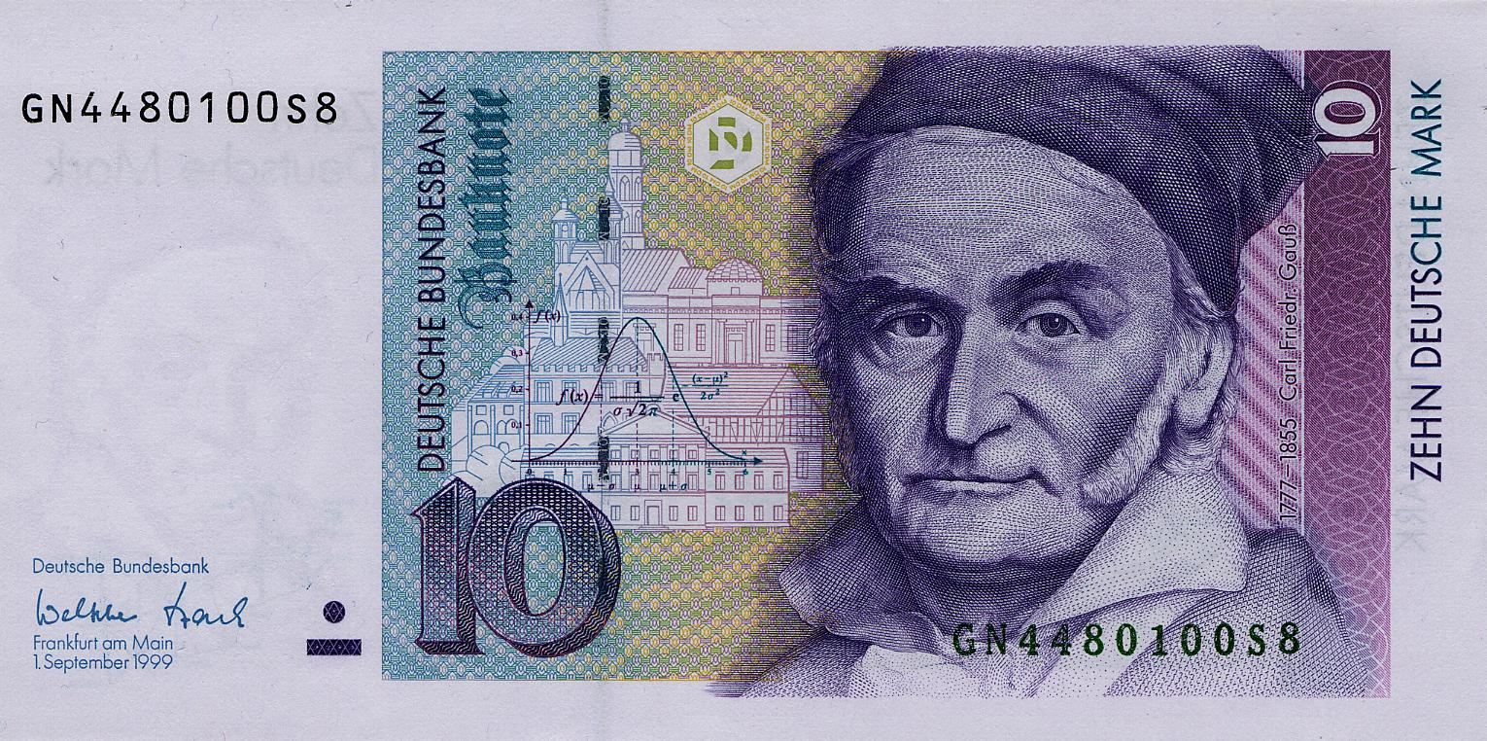
Statistika a zeměpis?

Slide 5
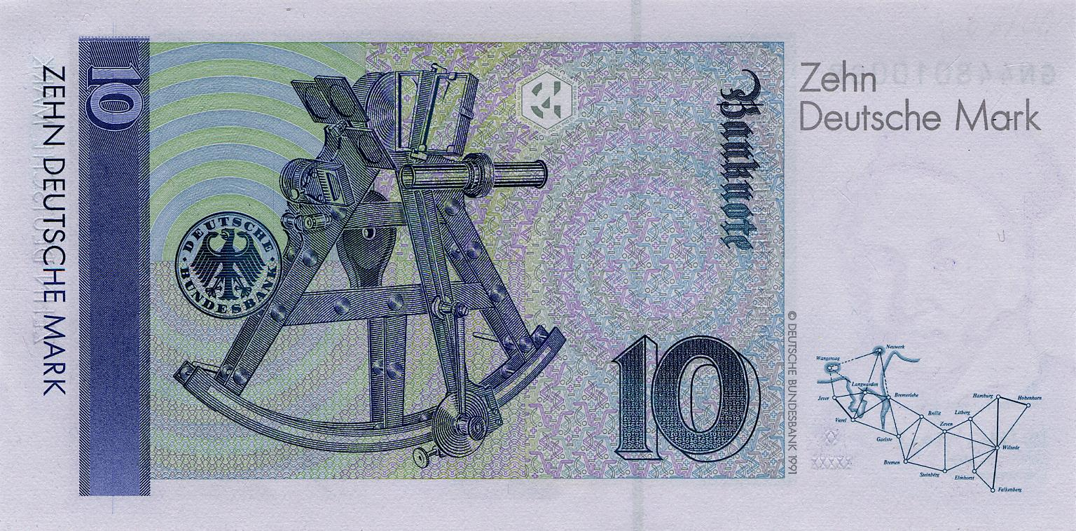
Statistika a zeměpis!

Slide 6
Prostorová data
Spojují v sobě složky:
  Prostorovou / kde?
  Datovou / co?
Explicitní určení prostoru / souřadnice
  49.09548˚N, 13.47672°E
Implicitní určení prostoru / dohledatelný odkaz
  Hotel Vydra, Srní

Slide 7
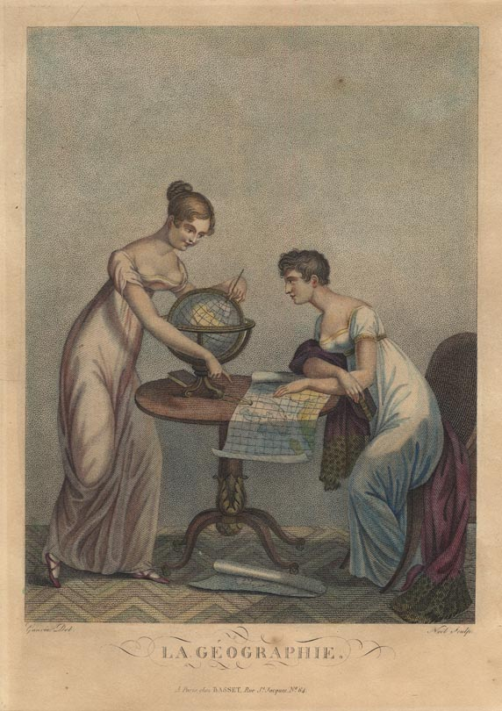
Základní problém
Země je kulatá
Mapa je placatá
Rozvinout kouli do plochy nejde
(bez použití násilí)

Slide 8
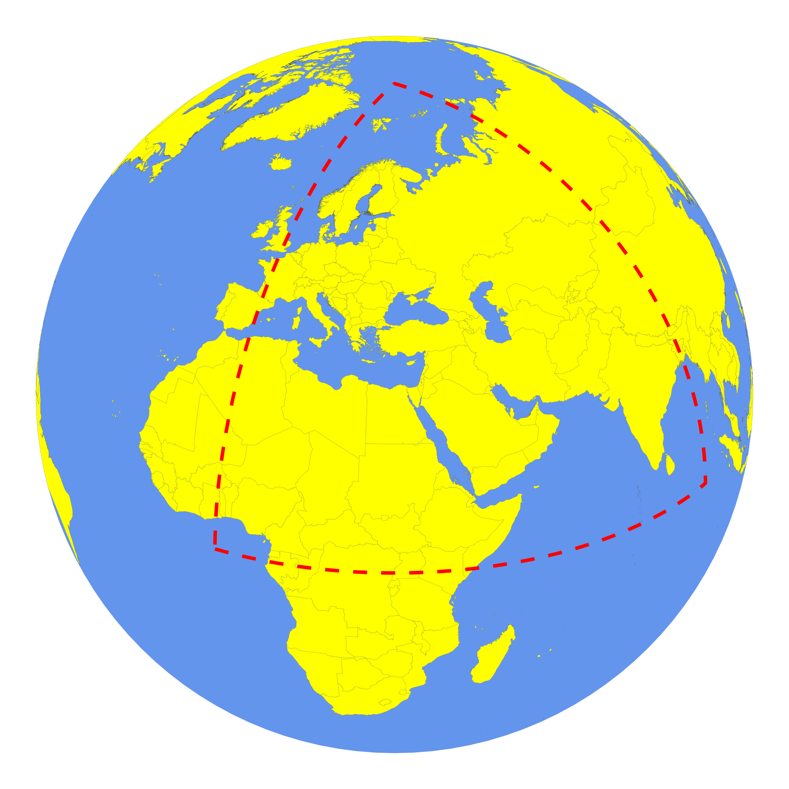
Divné stavy na kouli
Trojúhelník:
  0° poledník + rovník
  90° poledník + rovník
  severní točna
Všechny tři úhly jsou pravé
Součet úhlů = 270°
Maximální vzdálenost dvou bodů = 20 037 Km
(6 378 km × π)

Slide 9
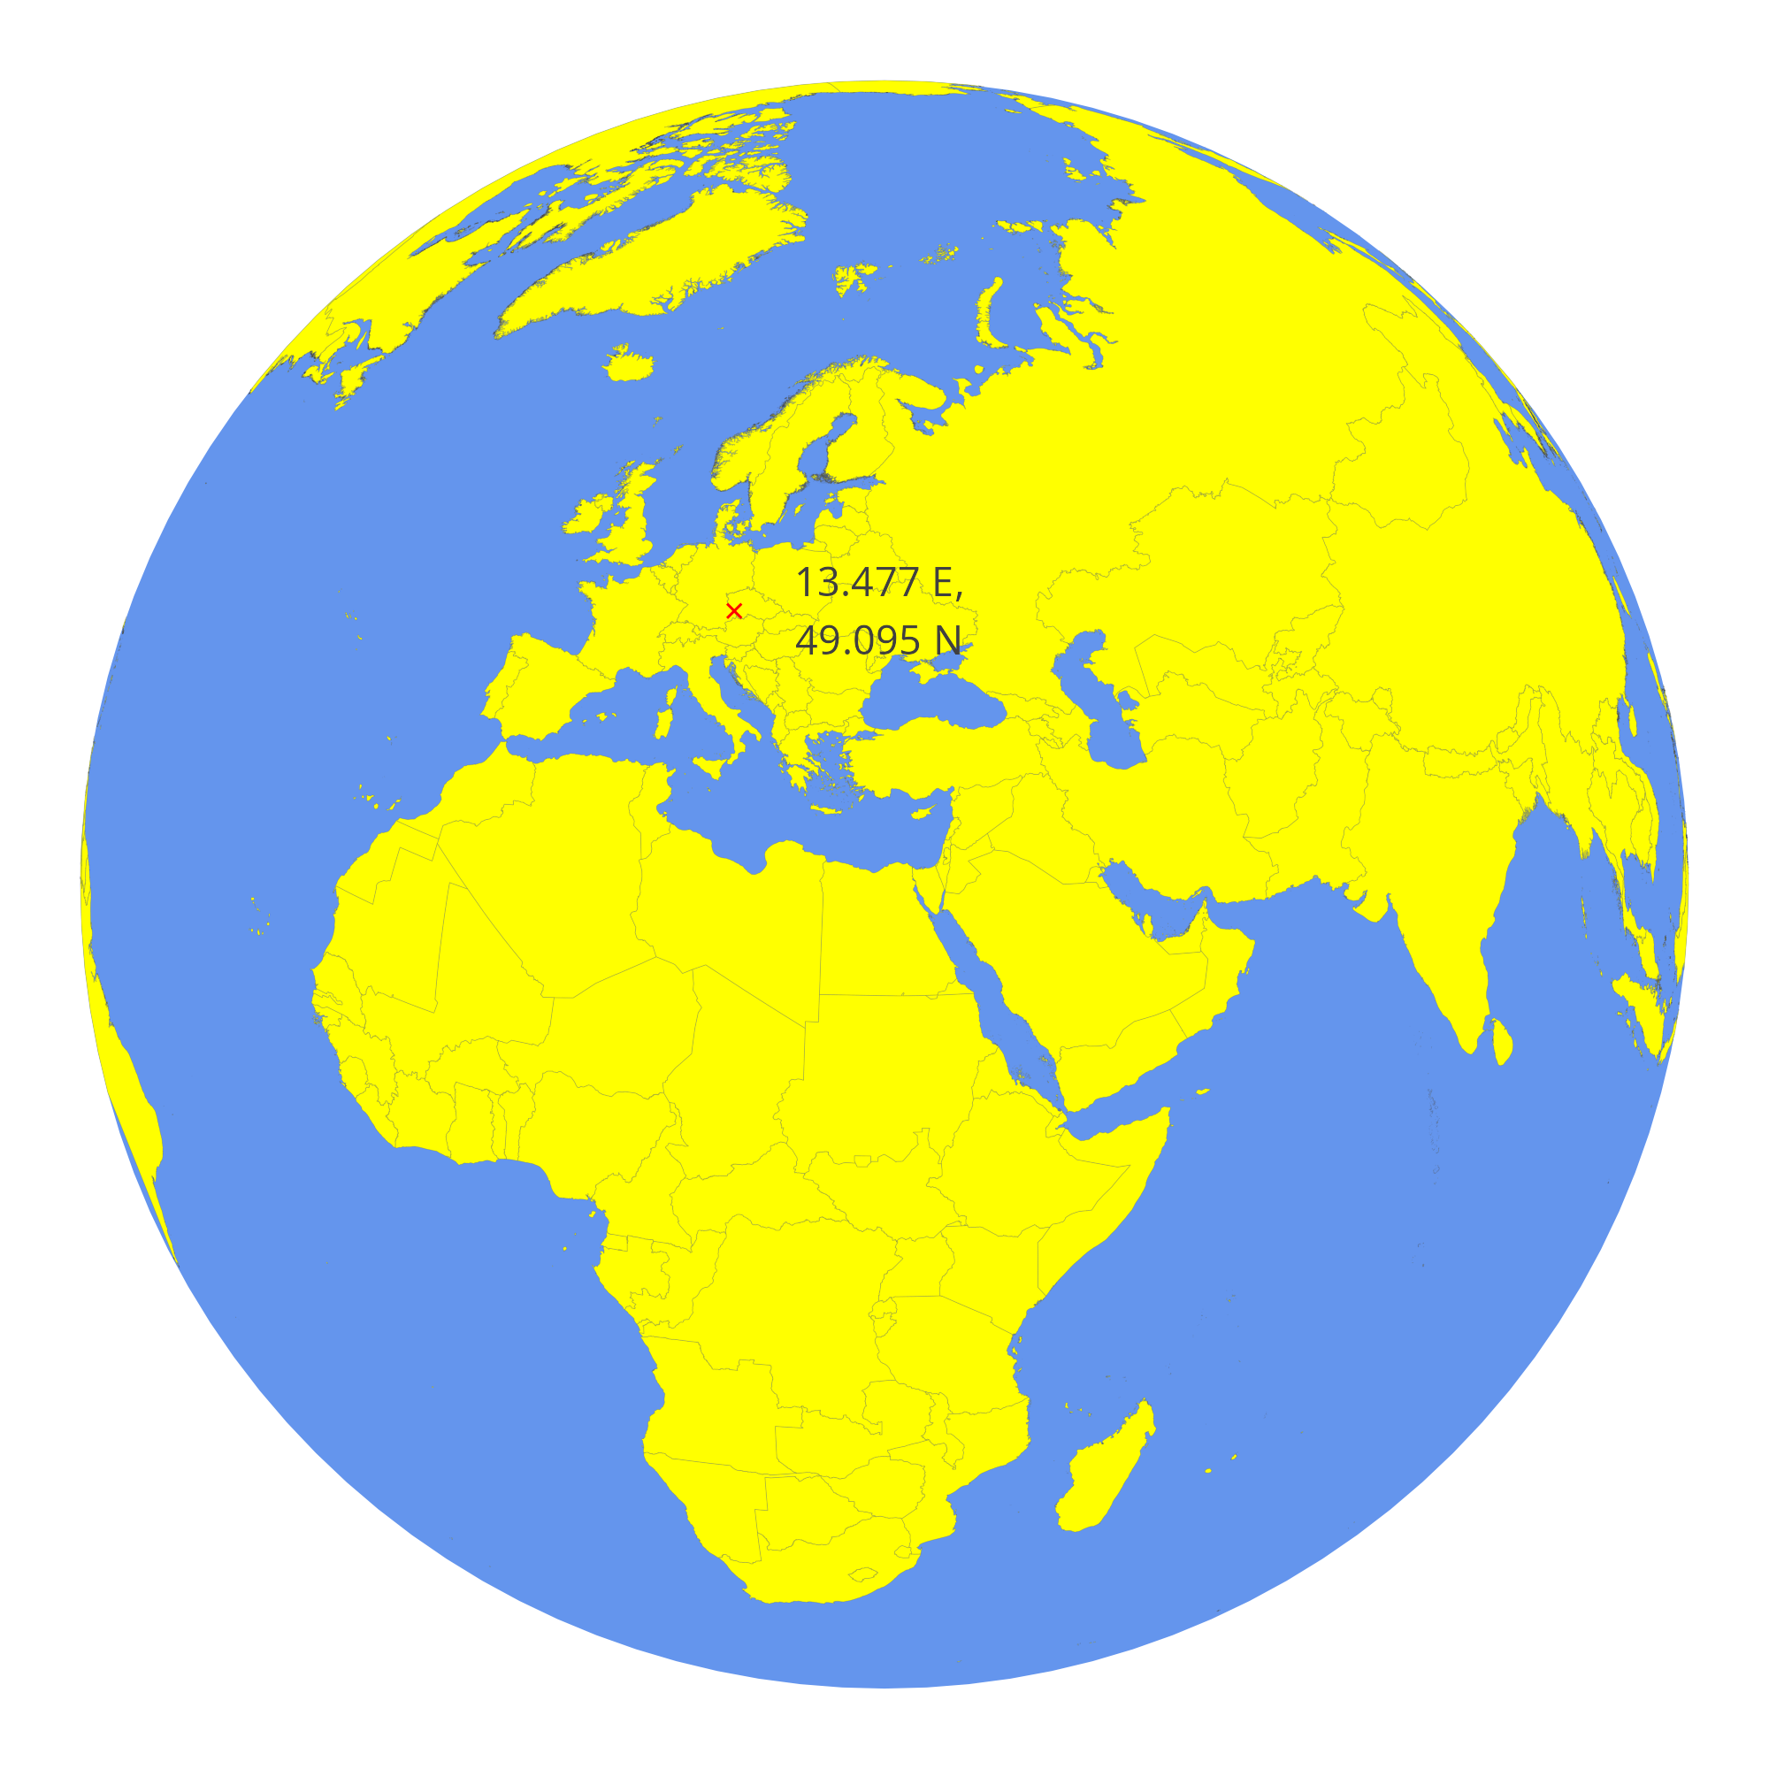
Zeměpisné souřadnice
Body na kouli *
Souřadnice v úhlových mírách (stupně)
Výpočty
  Jsou přesné
  Jsou složité

Slide 10
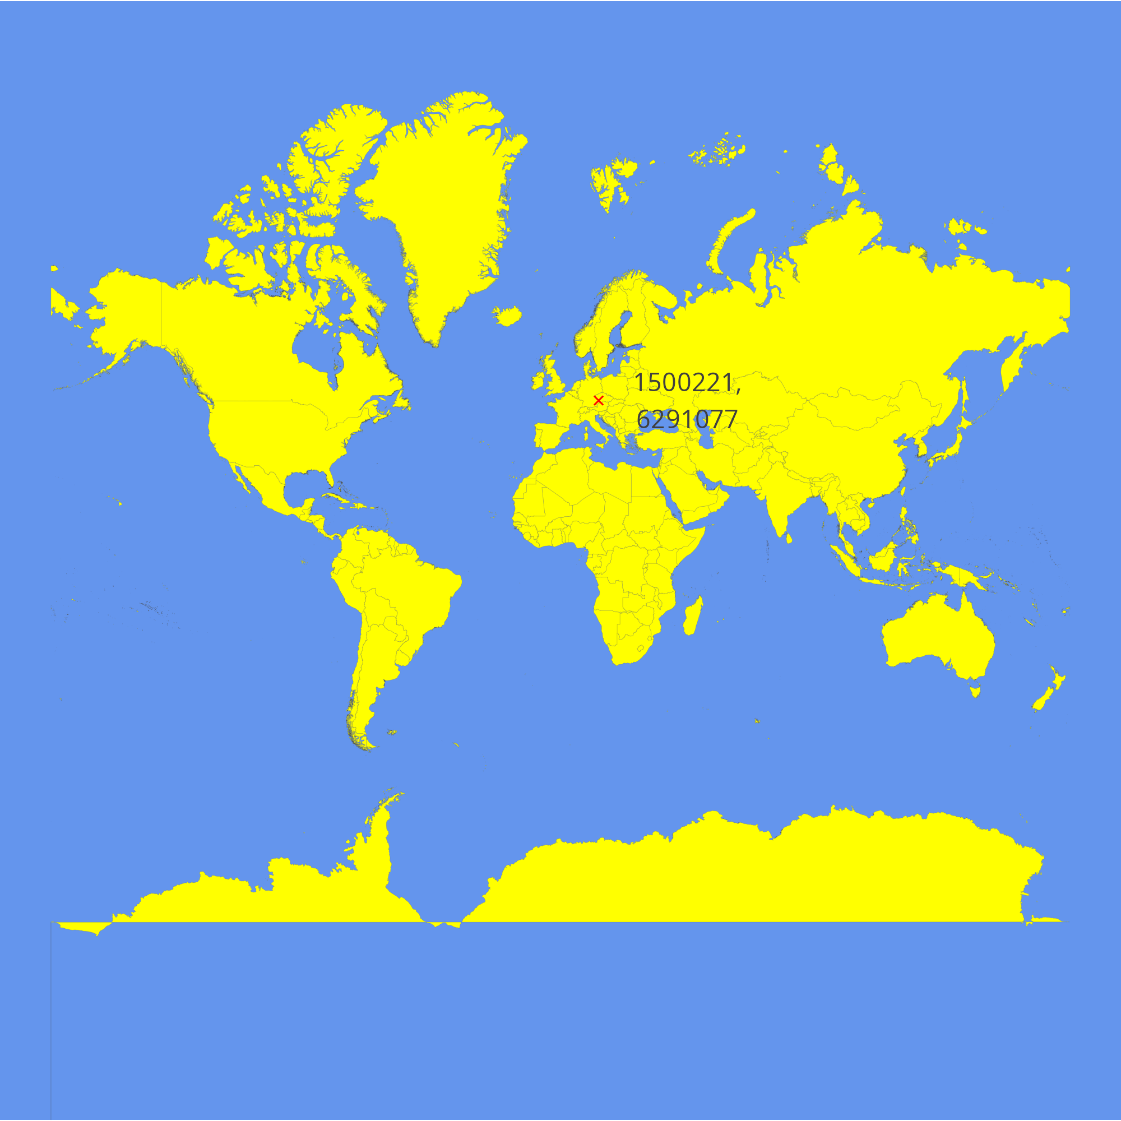
Rovinné souřadnice
Body v ploše
Souřadnice v délkových mírách (metry, stopy...)
Výpočty
  Jsou zkreslené
  Jsou snadné

Slide 11
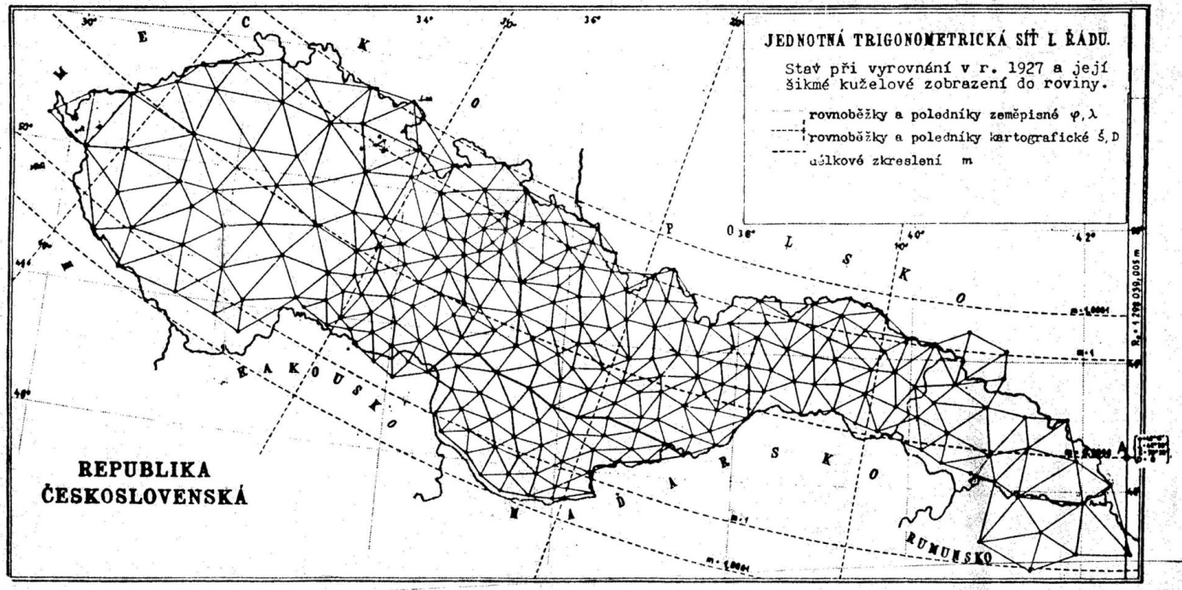
Systém inž. Křováka

Slide 12
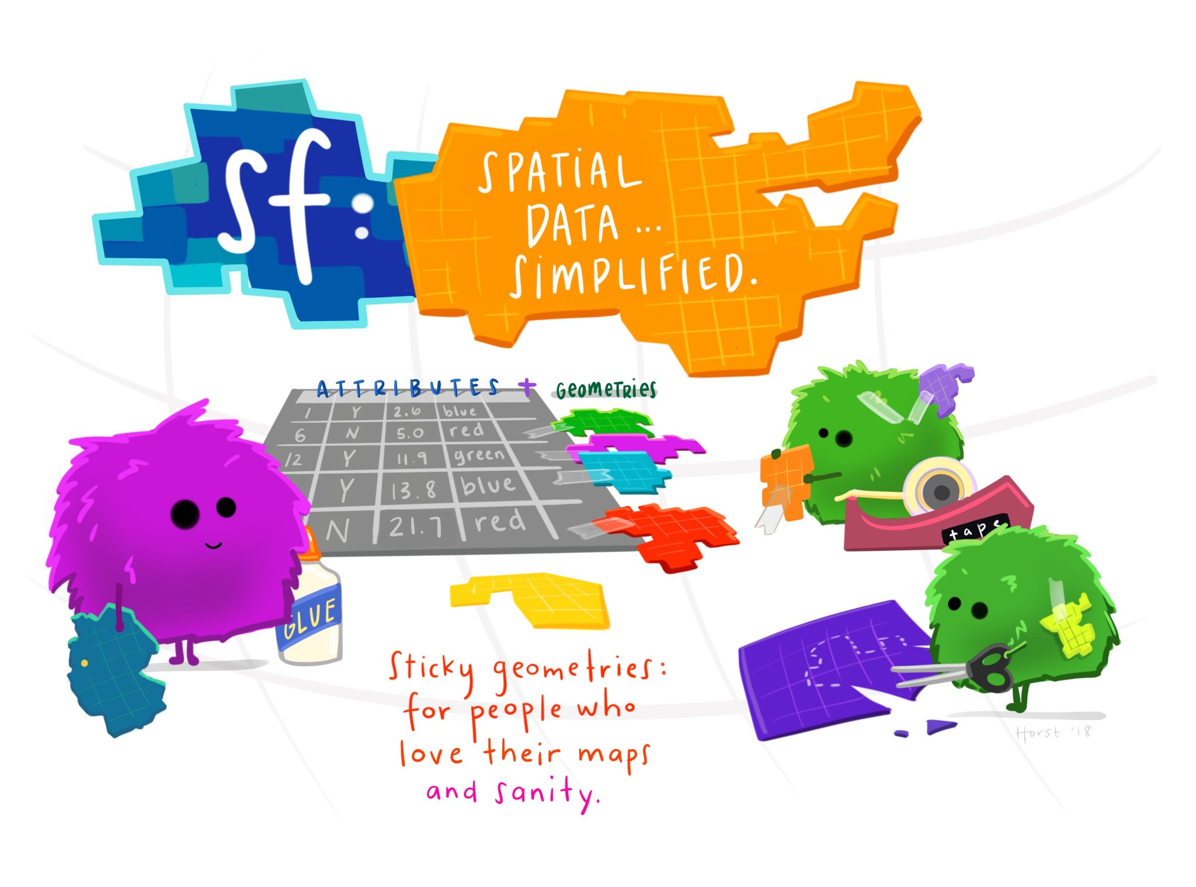
Prostorová data v erku

Slide 13
{sf} datový formát
Modifikovaný data.frame
1 zvláštní sloupec s prostorovými informacemi (zpravidla geometry)
Všechny metody pro data.frame zůstávají v platnosti
A k nim pár navíc... :)

Slide 14
Struktura {sf} objektů
sf
Simple feature collection with 14 features and 3 fields
geometry type: GEOMETRY
dimension: XY
bbox: xmin: 12.09066 ymin: 48.5549 xmax: 18.85927 ymax: 51.05508
geographic CRS: WGS 84
First 10 features:
KOD_KRAJ KOD_CZNUTS3 NAZ_CZNUTS3 geom
1 3026 CZ020 Středočeský kraj POLYGON ((14.93205 49.54945...
2 3034 CZ031 Jihočeský kraj POLYGON ((14.72344 48.67577...
3 3042 CZ032 Plzeňský kraj POLYGON ((13.55091 48.96773...
4 3051 CZ041 Karlovarský kraj POLYGON ((12.55076 49.9054,...
5 3069 CZ042 Ústecký kraj POLYGON ((13.40684 50.08968...
6 3077 CZ051 Liberecký kraj POLYGON ((15.58642 50.51438...
7 3085 CZ052 Královéhradecký kraj POLYGON ((16.13918 50.06282...
8 3093 CZ053 Pardubický kraj POLYGON ((16.8041 49.59882,...
9 3107 CZ063 Kraj Vysočina POLYGON ((15.58682 48.94701...
10 3115 CZ064 Jihomoravský kraj POLYGON ((17.1504 49.13337,...
sfc

Slide 15
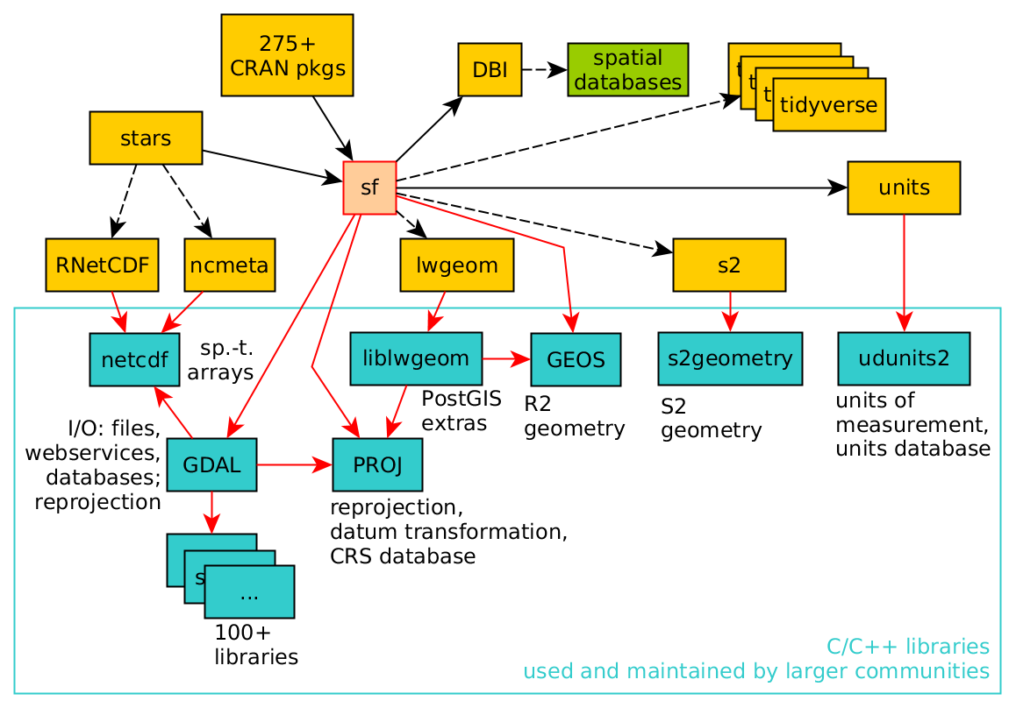
Závislosti kolem {sf}

Slide 16
Formáty prostorových dat
Shapefile (*.shp)
  Starý, ale zaběhlý formát (dBase II)
Geopackage (*.gpkg)
  Novější formát (SQLite)
Geojson (*.json)
  IT svět (plain text)

Slide 17
Statická prezentace
ggplot2::geom_sf() přímo podporuje data v {sf} formátu
Všechny ostatní {ggplot2} techniky fungují analogicky — legendy, popisky, barvy a výplně

Slide 18
Typický {ggplot2} call
ggplot() +
  geom_sf(data = x, aes())
Estetika – aes() – má ggplot2 logiku (color, fill, label...)
Škály – *_scale_* – opět obecně platné

Slide 19
{RCzechia} české geo
Administrativní jednotky – od obcí výše (ORP, okresy, kraje, republika)
Klíče dle metodiky ČSÚ – snadné doplnění datové složky
Navíc: řeky, lesy, chráněná území...

Slide 20
{giscoR} EU geodata
Administrativní jednotky EU
  NUTS (kraje a výše)
  LAU (okresy a obce)
Státy světa
Klíče dle metodiky Eurostatu

Slide 21
Geocoding
Zaměření bodu – dohledání souřadnic
Standardní problém = standardní řešení (REST API) s erkovou implementací v balíčkách
RCzechia::geocode() API ČUZK
tidygeocoder::geo() API OSM

Slide 22
OpenStreetMap z erka
OpenStreetMap má Overpass API, které umožňuje dotazovat data
Overpass API je do erka zpřístupněno přes {osmdata}
Dokumentace na wiki OSM

